Slide 1
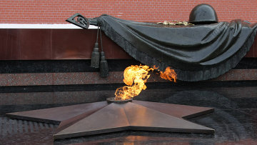
1941-1945

Slide 2
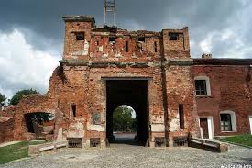
22 июня 1941 года началась героическая оборона Брестской крепости
1965 год крепости присвоено звание «Крепость – герой»

Slide 3
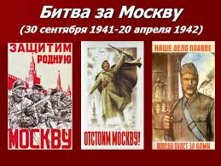

Slide 4
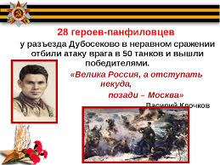

Slide 5
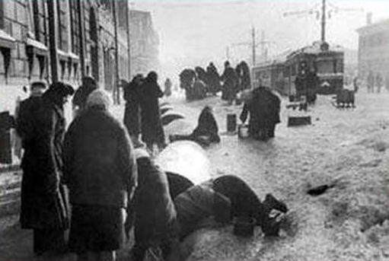
Без воды, без тепла, без света
День похож на черную ночь.
Может, в мире силы нету,
Чтобы всё это превозмочь.
8 сентября 1941 началась блокада . Продолжалась 900 дней. Умерло около 1 млн. человек.

Slide 6
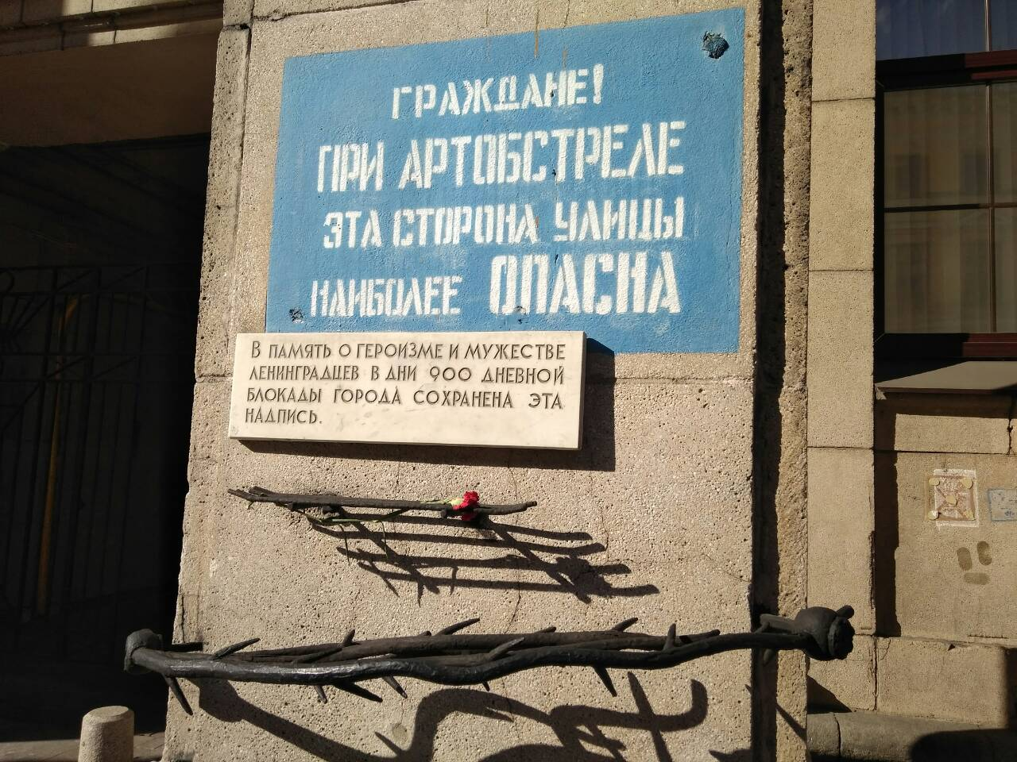

Slide 7
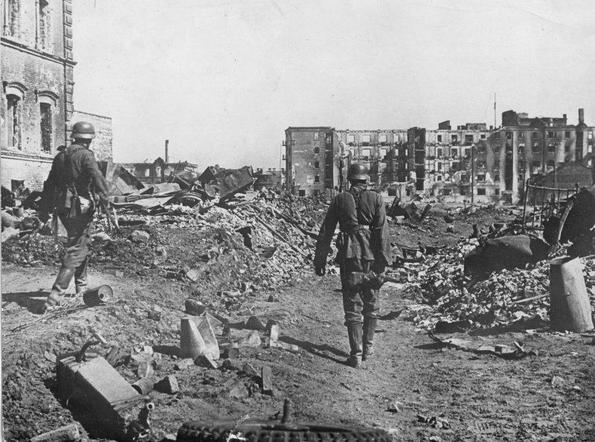
Сталинградская битва
17 июля 1942- 2февраля 1943

Slide 8
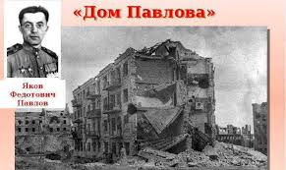
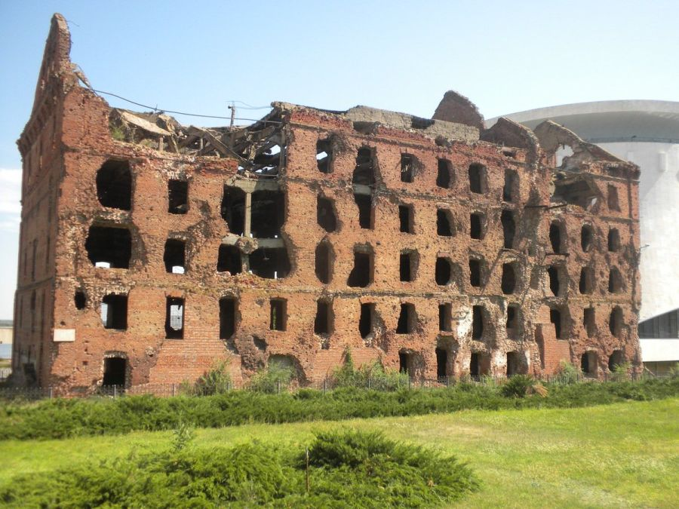

Slide 9
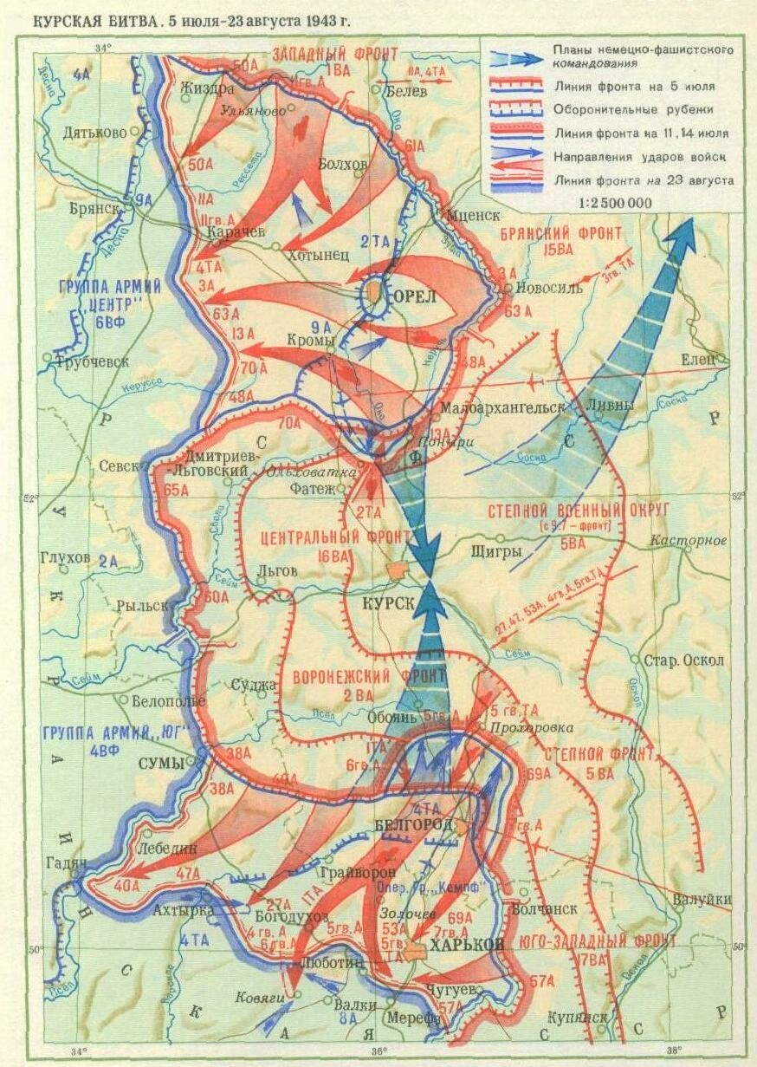
Курская битва 5 июля-
23 августа
1943 года

Slide 10
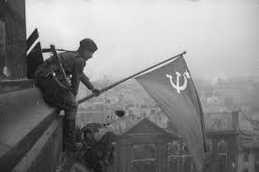
Долгожданный миг 30 апреля 1945 года над Рейхстагом Михаил Егоров и Мелитон Кантирия водрузили знамя Победы

Slide 11
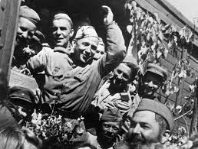
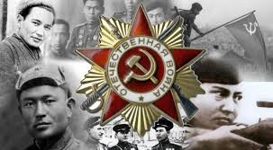
ПОБЕДИТЕЛИ

Slide 12
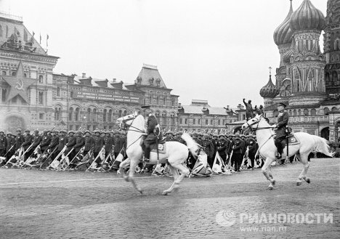
Парад Победы состоялся 24 июня 1945 года командовал парадом К.К.Рокосовский

Slide 13
В Российской Федерации установили дни воинской славы : 7 ноября – день проведения военного парада на Красной площади ; 5 декабря – начало контрнаступления советских войск под Москвой ; 2 февраля – разгром фашистов в Сталинградской битве ; 23 августа - разгром фашистов в Курской битве ; 27 января – снятие блокады Ленинграда ; 9 мая - День Победы

Slide 14


